Slide 1
Angularjs 中的作用域
js作用域，原型继承
ng作用域
$scope
$digest、$watch、$apply
$emit、$broadcast、$on

Slide 2
js的作用域
全局作用域、函数级作用域、块级作用域（es6）
嵌套
构造函数
原型继承
对象作用域的查找、父子关系
单例模式

Slide 3
$scope
一个js对象，遵循js的原型继承
数据载体
脏检查的目标
提供模板中表达式的上下文环境，把view连接到controller
$rootScope顶层作用域，类似js中的全局作用域； $scope子作用域，继承自$rootScope
$rootScope由ng-app指令创建，一个ng-app拥有一个r$ootscope； $scope由ng-controller指令创建
angular许多指令会自动创建子作用域
单例对象

Slide 4
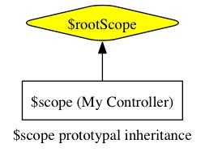

Slide 5
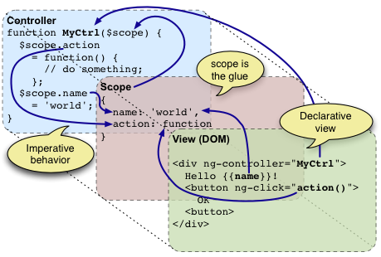

Slide 6
生命周期
编译 $compile
建立，$injector
监听变化，$watch
$apply通知$digest
触发脏值检查循环
更新model
更新view
销毁，ng 自动，$destory

Slide 7
$digest 执行脏检测循环，更新 view；
$apply 执行未封装 $digest 的代码，并通知 $digest 执行脏检测。 ng-click、ng-model、$timeout、$http等ng内置服务、指令都有封装$apply，所以会自动触发脏检查；
$watch 对指定 model 添加监听事件，当 model 发生变化则执行回调

Slide 8
$emit 向父作用域注册事件、发送数据
$broadcast 向子作用域注册事件、发送数据
$on 监听当下作用域注册的事件，接收发送到该作用域的数据

Slide 9
演示

Slide 10
REFs
http://my.oschina.net/blogshi/blog/316745
http://www.angularjs.cn/A09C#%2FA09C%23ngView
https://segmentfault.com/a/1190000002773689
http://www.cnphp6.com/archives/64167
http://www.ruanyifeng.com/blog/2011/06/designing_ideas_of_inheritance_mechanism_in_javascript.html

